Slide 1

Fresh Anyway
Fresh Everyday
天 天 果 园
Fruit Day
H5~1607 Zipeng Chen
2016.10.13

Slide 2

1
目录
CATALOG
01
自我介绍
OPTION
02
业务介绍
OPTION
03
技术与难点
OPTION
04
收获与成长
OPTION

Slide 3
2
自 我 介 绍
part 1
大家好，我是”天天果园“集团旗下的一个小码农，我叫陈梓鹏，编号3排7列。每天的工作就是和我另外的5位同事在果网里辛勤劳作，挥洒汗水，燃烧青春……我们之中，3位负责前端开发，3位负责后台支撑。

Slide 4
3
业 务 介 绍
part 2
天天果园，是一家基于互联网技术的现代鲜果服务供应商，提供高品质鲜果产品和个性化鲜果服务。天天果园Fruitday，成立于2009年4月1日，前身为传统水果商，有30年食品行业经验。精选全球鲜果美食，搭建从产地到消费者之间的直供平台，自建冷库，冷链物流。便利宅送，全年无休。主营中高端水果产品，包括进口鲜果和国内优质鲜果。
天天果园拥有网站订购，电话订购，电视购物(东方CJ)、企业直供(大客户定制)和实体服务点等多元供应渠道。团体大客户，可享受量身定制产品的服务。
我们的愿望是，让客户享受到真正健康、美味的世界鲜果和管家式体贴放心的服务。

Slide 5
4
技 术 与 难 点
part 3
天天果园网的搭建中，主要运用到了以下几个知识点：
有序的网页搭建有助于我们形成更清晰的编程思路：
一、先用html和css把网页的静态布局框架大致的搭建出来，需要用到js技术添加到页面的元素，我也先写出一个模板，给定样式。
二、然后用js逐步为静态网页添加相应的动态效果，而编写到需要添加元素到页面的时候，我就把html文件的该元素模块的模板代码粘贴到js文件中并注释，让我们更清晰对应元素的创建、元素的属性附加以及元素添加的顺序。
在网页的搭建过程中，需经常对字符串、数组数据进行转换、提取、插入、分割、添加、删除甚至更复杂的操作，需要熟悉两种数据类型的特性及熟练掌握各自的处理方法
html框架、css样式、js动态效果的搭建
字符串与数组操作

Slide 6
5
技 术 与 难 点
part 3
天天果园网的搭建中，主要运用到了以下几个知识点：
要实现二级菜单功能，需把二级菜单编写在一级菜单内，一级菜单相对定位，二级菜单采用绝对定位使其脱离标准文档流，才不干扰标准文档流的元素位置
注意轮播图的宽度若要求满屏，则相应的ul及其内容宽度应以百分比的方式设定，并且在编写js文件时，注意实时监测屏宽，以确定窗口大小即便调整，也可正常轮播
详情页中被加设放大镜功能的图像，若由AJAX请求获得相应数据再添加到页面，注意应让图片加载完后获取其对应的宽高值进行下一步的使用或编辑
二级菜单列表
轮播图
放大镜

Slide 7
6
技 术 与 难 点
part 3
天天果园网的搭建中，主要运用到了以下几个知识点：
通过编写的JSON数据模拟后台数据，格式有着严格的要求规范，并且在编程过程中应灵活运用JSON数据的解析、序列化的方法，提高编程效率
AJAX请求的数据常需被进行遍历匹配、或一个页面要多次甚至循环多次执行AJAX的请求操作，由于AJAX默认异步处理，所以需要时刻对程序的正确执行顺序心中有数。
各个网页的普通信息便捷同步，常会采用COOKIE存取的来实现，如多网页登录状态的统一，或“购物车”信息同步都会用到，需多注意改后的COOKIE及时更新问题
JSON数据
AJAX请求
COOKIE存取

Slide 8
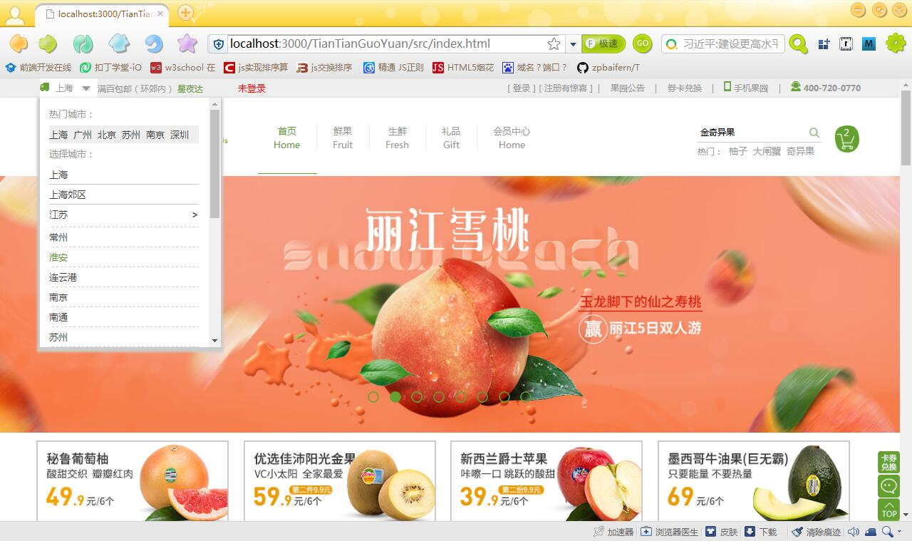
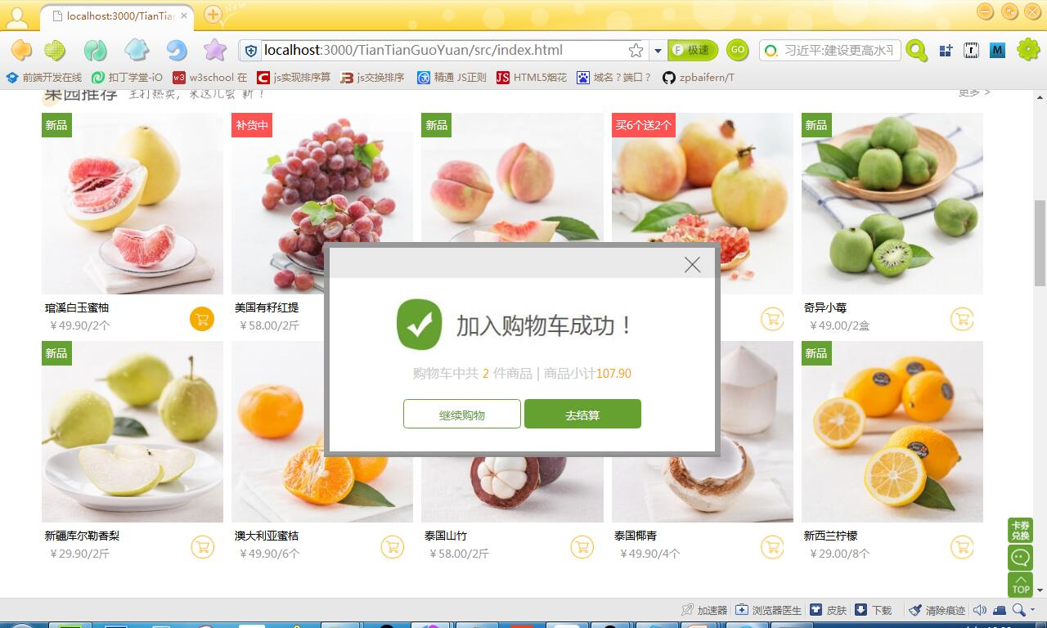
首页
7
功能：
1、显示登录状态
2、显示购物车已有
商品数
3、轮播图
4、挑选所在地区
5、添加到购物车

Slide 9
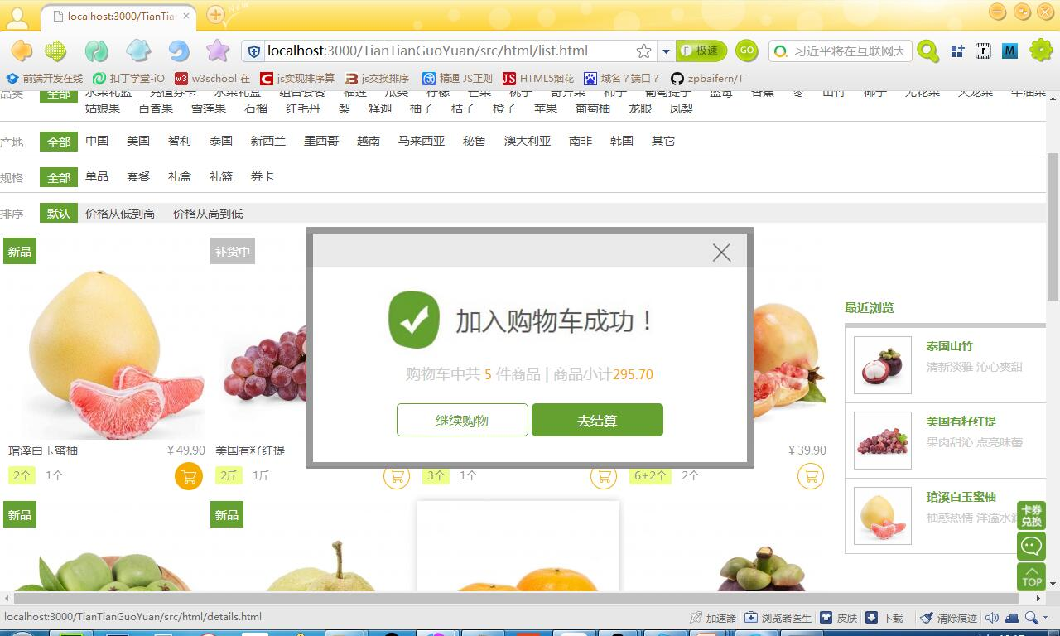
列表页
8
功能：
1、显示登录状态
2、显示购物车已有
商品数
3、最近浏览列表
4、添加到购物车
5、AJAX懒加载

Slide 10
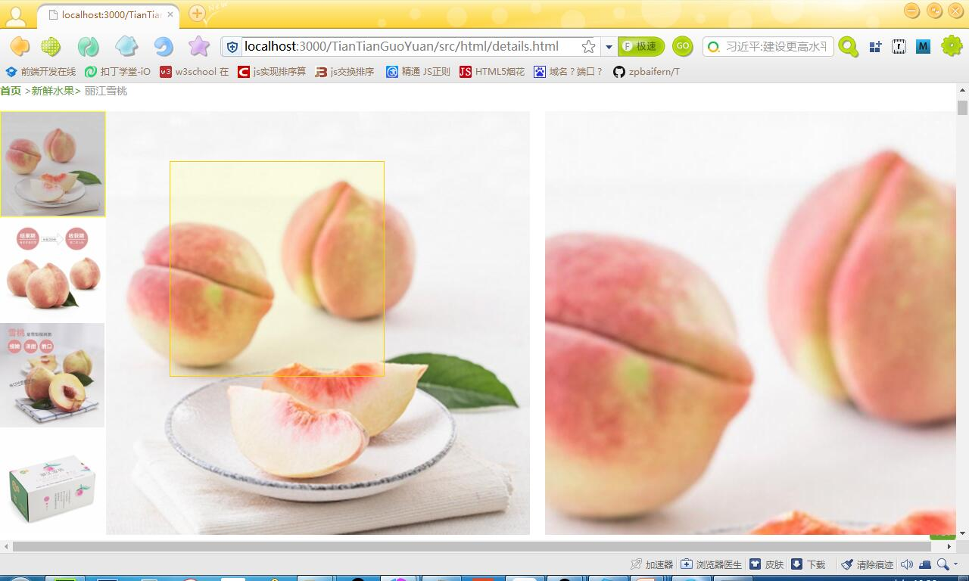
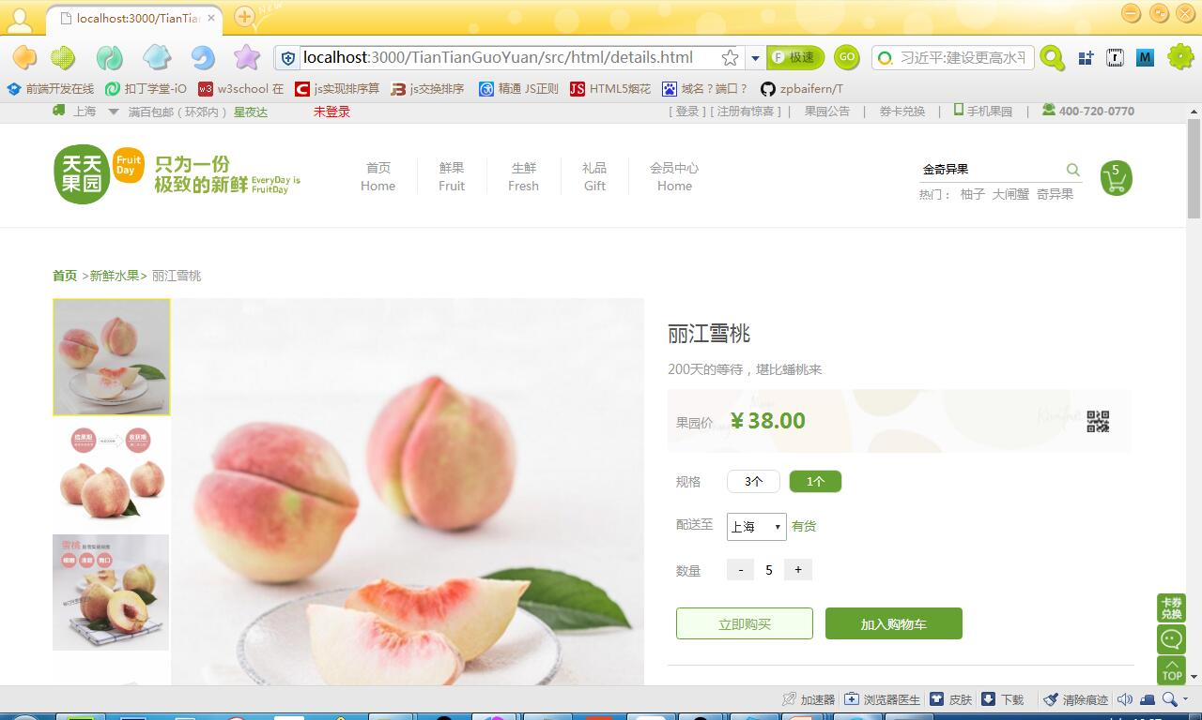
详情页
9
功能：
1、显示登录状态
2、显示购物车已有
商品数
3、放大镜
4、吸顶菜单
5、挑选商品规格或
增减数量
6、添加到购物车和
立即购买

Slide 11
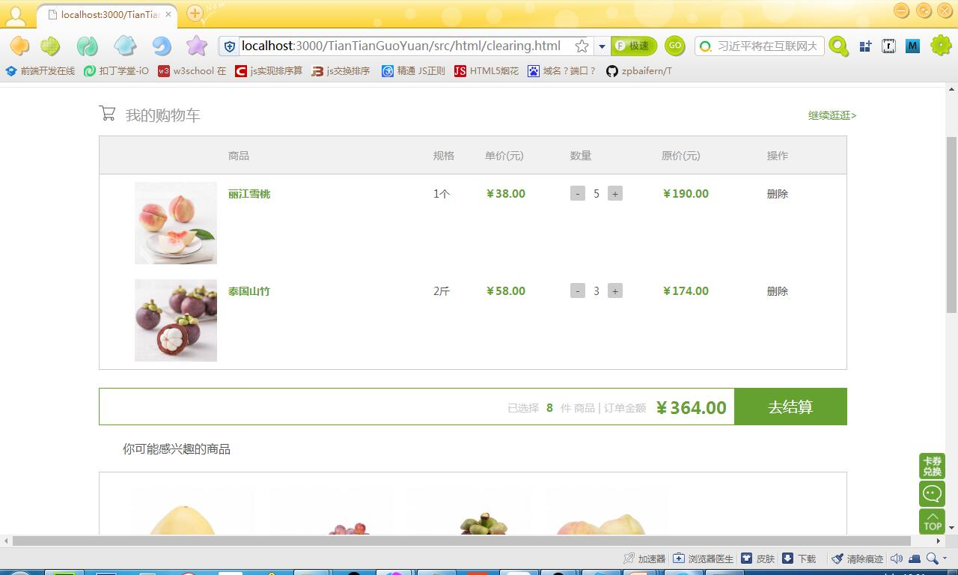
结算页
10
功能：
1、显示登录状态
2、购物车商品罗列
动态增减、删除
3、可能感兴趣商品
列表罗列

Slide 12
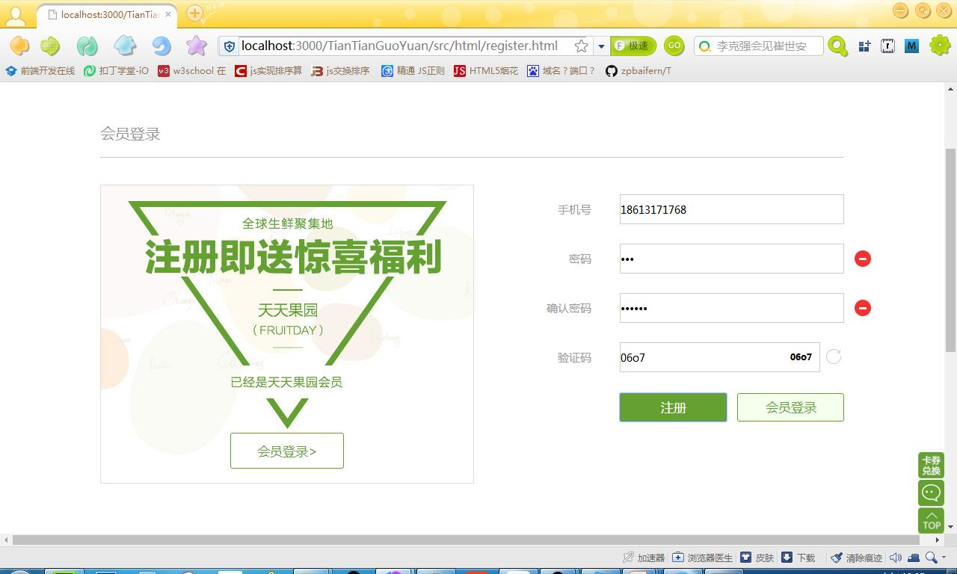
注册页
11
功能：
1、表单验证功能
2、支持多账户注册

Slide 13
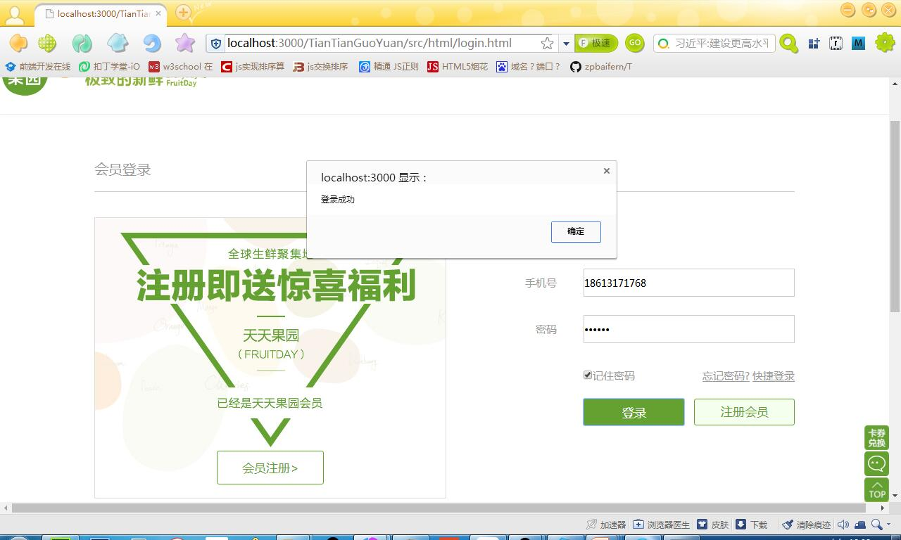
登录页
12
功能：
1、表单验证功能
2、记住密码保存12
天
3、登录成功后，登
录状态切换为已登录

Slide 14
13
收 获 与 成 长
part 4
走在编程的学习路上，我知道自己应该成为一个实干家，而非思想家。没错过，自然就不知道这是错的；没做过，所以才会不知道应该怎么做。尽管这次项目的搭建过程中我也曾因某些问题弄得犯迷糊，但是却在这次实践中，我更了解了自己，了解到自己基础知识概念模糊，代码编写可以更简明有条理，思路不够清晰和开阔。
最后，在与同伴的相互配合下，我们基本完成了网页的基础功能搭建。在与伙伴们的交流中，我不仅得到了很多启迪，而自身的知识，也得到了巩固和拓展。
总结概述
MAKING A DECLARATION

Slide 15


last
THANKS
Thank you for your attention!
http://10.16.156.88:8080/src/index.html

